Slide 1
¡Mi vida cotidiana!
Reflexive Verbs

Slide 2
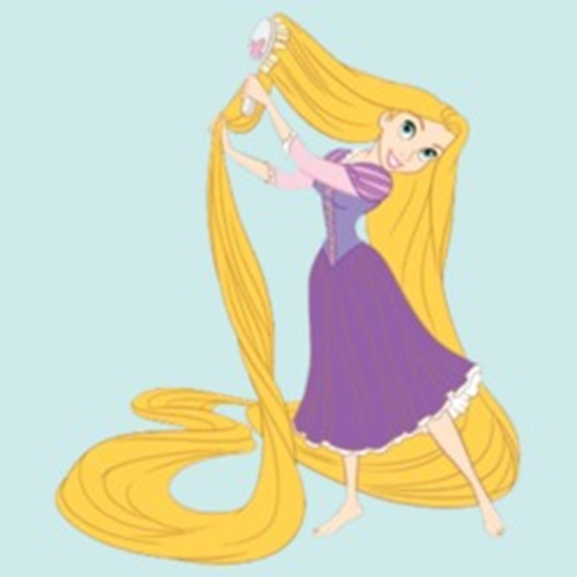
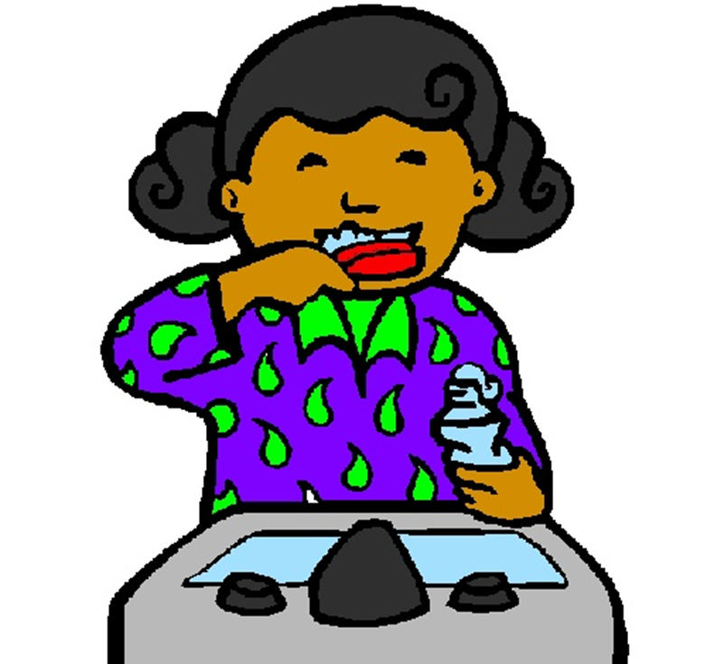
¡Mi vida cotidiana! Notes
A reflexive verb is used to show an action that a person does to or for himself.
Yo me cepillo los dientes.
Rapunzel se cepilla el pelo.

Slide 3
¡Mi vida cotidiana! Notes
A reflexive verb uses a reflexive pronoun.
Yo Tú Él/Ella/Usted Nosotros Vosotros Ellos/Ellas/Ustedes | Me Te Se Nos Os Se

Slide 4
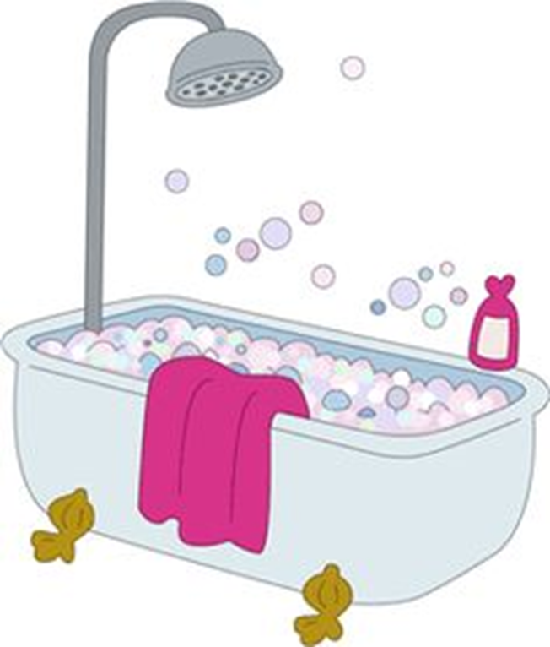
¡Mi vida cotidiana! Notes
The reflexive pronoun comes before the verb.
Te levantes temprano (early).
Él se baña.

Slide 5
¡Mi vida cotidiana! Notes
In the infinitive form, the pronoun goes at the end of the verb.
Afeitarse Bañarse Cepillarse Ducharse Lavarse | To shave To bathe To brush To shower To wash | Levantarse Maquillarse Peinarse Quitarse Secarse | To get up To put on makeup To comb To take off To dry

Slide 6
¡Mi vida cotidiana! Classwork
Fill in the blank with the correct reflexive pronoun.
Los muchachos ______ levantan temprano.
(yo) Voy a bañar______.
Tú no _____ duchas.
Mi padre _____ afeita todos los días.
Vosotros _____ laváis las manos.
Me
Te
Se
Nos
Os
Se

Slide 7
¡Mi vida cotidiana! Classwork
Conjugate the verb given.
Ejemplo: Ellos (bañarse) temprano.
Ellos se bañan temprano.
Juan (levantarse) a las ocho de la mañana.
¿Usted (ducharse) todos los días?
Tú (lavarte) la cara cada noche.
Yo (peinarse) el pelo.
Mi hermana (maquillarse) mucho.

Slide 8
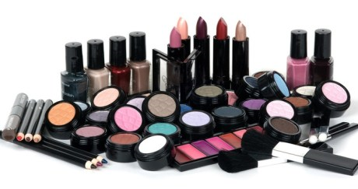
¡Mi vida cotidiana! Notes
El maquillaje
The makeup

Slide 9
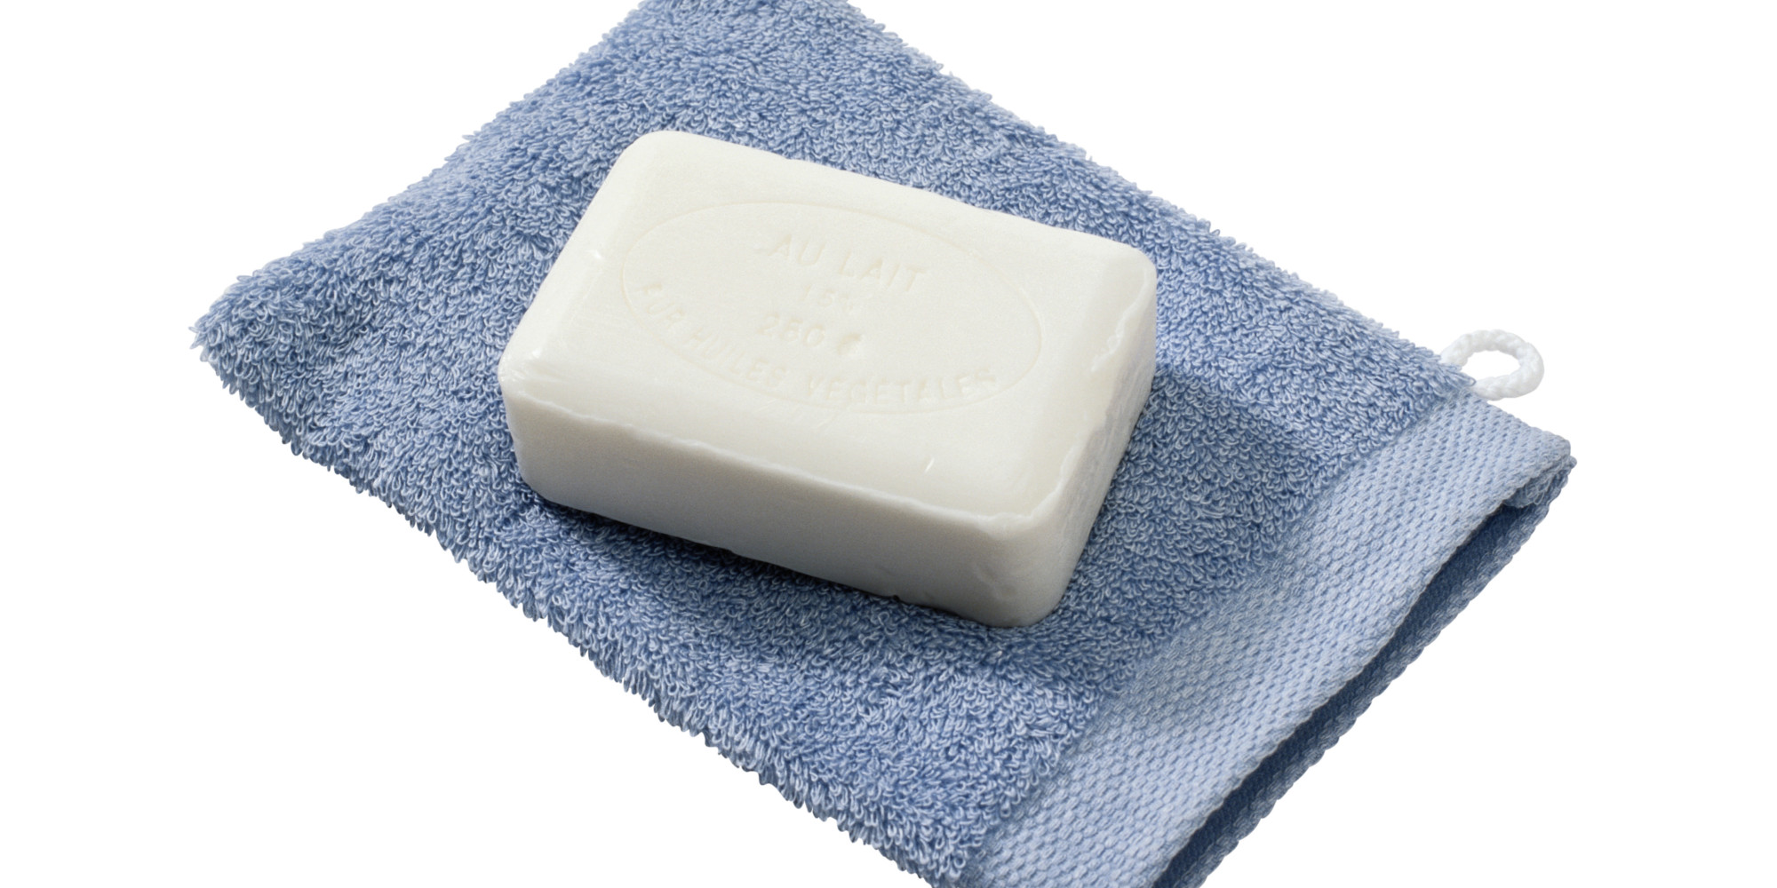
¡Mi vida cotidiana! Notes
El jabón
The soap

Slide 10
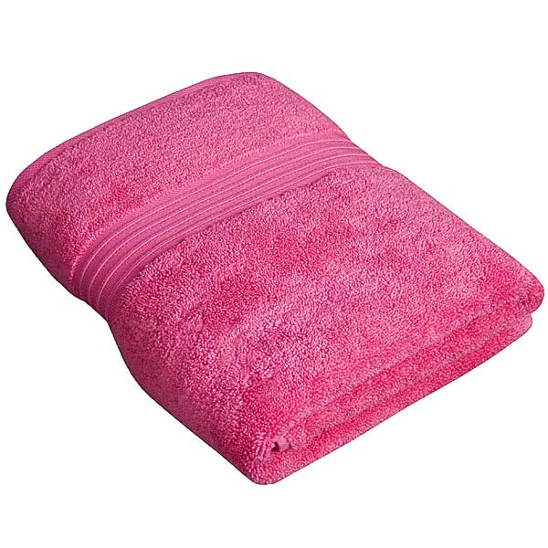
¡Mi vida cotidiana! Notes
La toalla
The towell

Slide 11
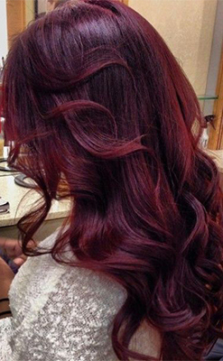
¡Mi vida cotidiana! Notes
El pelo
The hair

Slide 12
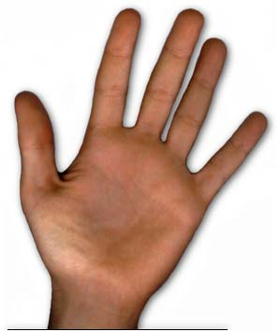
¡Mi vida cotidiana! Notes
La mano
The hand

Slide 13
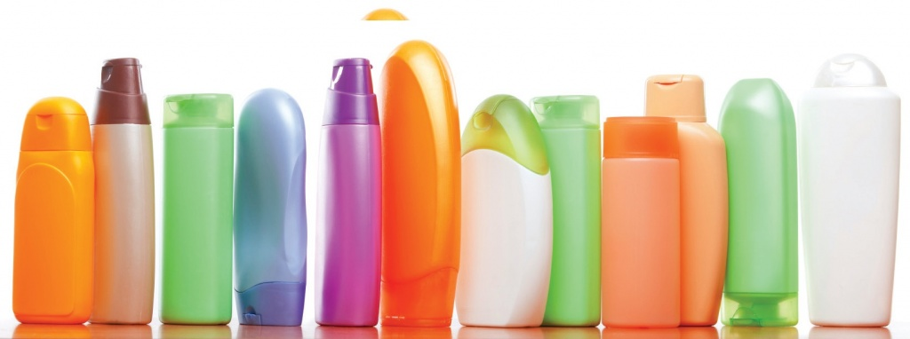
¡Mi vida cotidiana! Notes
El champú
The shampoo

Slide 14
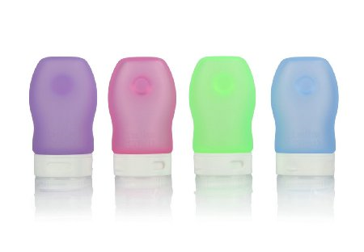
¡Mi vida cotidiana! Notes
El suavizante
Hair conditioner

Slide 15
¡Mi vida cotidiana! Notes
La loción
The lotion
Notes:
Listening activities & Drawings

Slide 16
¡Mi vida cotidiana! Classwork
Read the paragraph on the next slide and answer the questions. Write the questions down.
¿Qué hace a las ocho menos quince de la mañana?
¿Qué come para el desayuno?
¿Le gusta el ciclismo?
¿Qué hace para relajarse después del almuerzo?
¿A qué hora se acuesta durante la semana?
Notes:
Listening activities & Drawings

Slide 17
Me levanto a las siete y media porque tengo que entrenarme (train) temprano. Me levanto enseguida (righr away) y voy al cuarto de baño para ducharme y afeitarme. Luego a las ocho menos cuarto me peino y me visto. Voy a la cocina para comer el desayuno. Tomo jugo de naranja y como tostadas y mermelada. Después, me lavo los dientes y salgo (I leave). A las nueve y cuarto, salgo en bicicleta con mi mejor amigo Mark Cavendish y nos entrenamos por las carreteras (races) de Manchester. A veces hacemos doscientos kilómetros en un día y hay días que no me gustan porque siempre estoy muy cansado, pero debo admitir que me encanta el ciclismo porque es mi deporte favorito. A la una, vuelvo a casa y como dos sandwiches de jamón con queso, dos naranjas y una botella de agua mineral. Para relajarme toco la guitarra y canto una canción de Paul Weller, mi cantante favorito. A las tres, salgo de casa otra vez para hacer las compras. Ceno con mi familia a las siete y media. Comemos una sopa de verduras, pescado con patatas fritas y una ensalada. Después, juego con mis niños Ben e Isabella, me baño, y me lavo los dientes. Todos los días me acuesto (go to bed)muy temprano a las nueve en punto excepto los sábados cuando me acuesto una hora más tarde.

